Slide 1
End-to-end People detection in crowded scenes
（在拥挤场景中端到端的人物检测）
Russell Stewart,
Mykhaylo Andriluka,
Andrew Y.Ng
庄天益 河海大学

Slide 2
人物检测
本文中的人物检测是指：
利用计算机视觉技术判断图像或者视频序列中是否存在人物并给予准确定位。
论文中的人物检测，以人物的特征为目标，将图中是人物的位置检测出来。

Slide 3


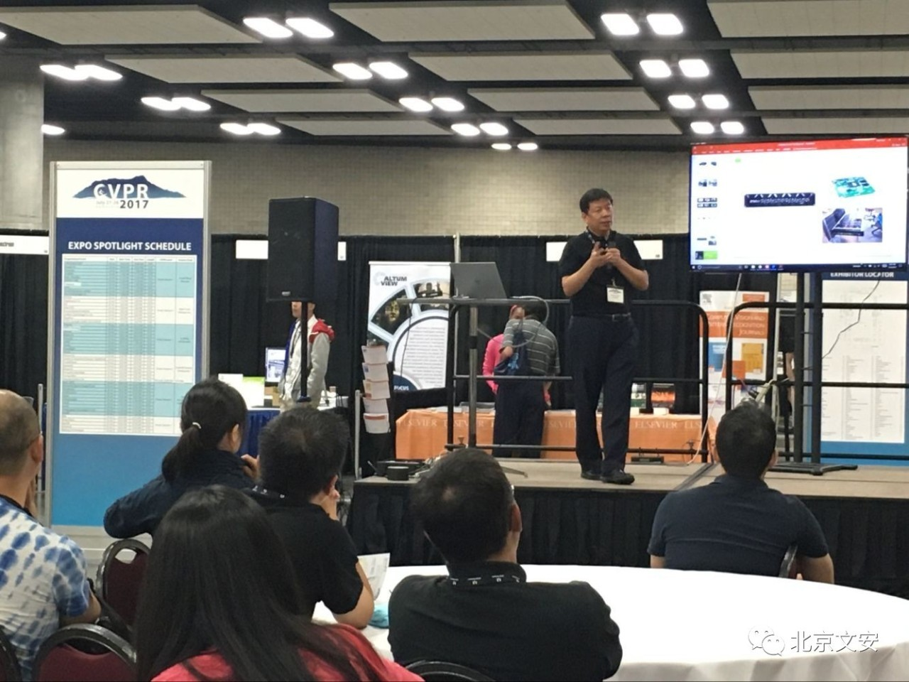
能否快速的数出每幅图中人的个数？
1 4 10

Slide 4
拥挤人群中的人物检测的难点
1、模型需要区分对象与背景，并正确估计不同对象的数量及位置。
2、多个人出现在相近的位置，这使得区分附近的个体变得特别具有挑战性。（需要模型通过训练来找到阻断实例的特征）

Slide 5
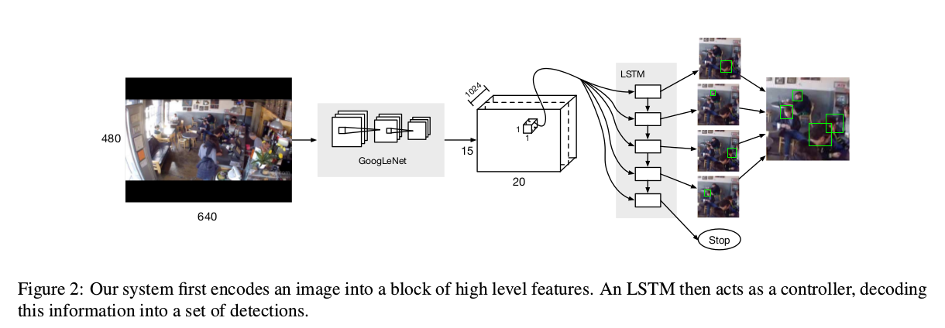
模型的总体框架
用卷积架构编码（GoogLeNet）
循环解码联合预测
（LSTM控制）
图片
高维描述符
一组边界框
1024个维度特征的网格描述符（具有对象位置的详细信息）
按照置信度降序生成

Slide 6
本文中的主要技术
1、端到端方法
2、创新的有损函数
3、LSTM单元的递归神经网络

Slide 7
可训练的端到端方法：
本文的关键贡献
在本篇论文的模型中端到端的方法是指在系统中不再有独立的边框的预测或分类处理模块，而是从输入端到输出端直接用一个神经网络相连。实现一种端到端的方法，它接受一幅图像作为输入，并直接生成一组对象边界框作为输出。
用一个模型解决了以往复杂麻烦的多道操作。
一句话说：模型具备需要的所有功能。

Slide 8
针对对象集的损失函数：
本文的技术贡献
文中的损失函数在模型的训练中十分重要，它使模型的预测按照准确度由高到低地排列。
由于模型在生成预测边框的迭代中会产生较多的预测候选。而预测的数量不宜过多，这对模型的对象检测没有帮助。模型需要有一个标准来对每次产生的预测进行取舍。这时就需要用到有损函数了。

Slide 9
利用LSTM单元对图片解码
本文的技术贡献
作为模型的预测核心，LSTM在模型中有着不可替代的作用，模型的输出由LSTM单元构成的循环网络控制。LSTM在处理图像表示符的过程中相当于一个控制器，当其处理到一个边框对应置信值满足某个条件时，LSTM使迭代停止。
由于图像中各个对象的大小不一，所以模型输出的对象边框也是不同的。

Slide 10
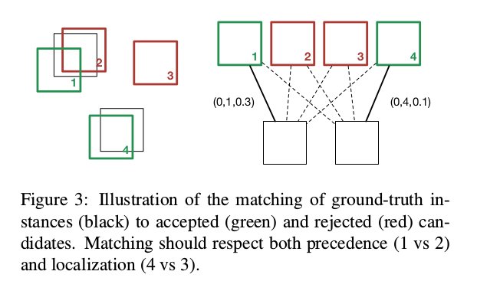
损失函数的详解：
边界框4：为一般情况，没有干扰。
边界框1和边界框2，对同一个对象进行了两次产生，需要舍弃一个。
边界框3：收到图像中物体干扰将非对象检测，产生了一个边框，需要舍弃
标准真值边界框集合表示为G = {b^i | i = 1，...，M}；模型所生成的候选边界框集合为C = {b^j | j = 1，...，N}。【i和j表示下标】
1、为什么会出现如此多的候选假设呢？
2、如此多的候选边界，如何选取呢？

Slide 11
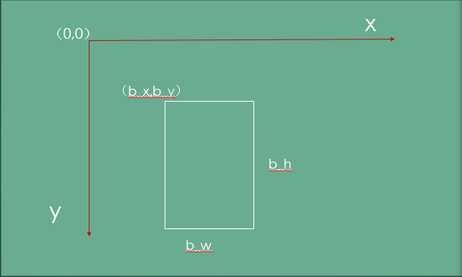
损失函数的详解：
首先明确LSTM的输出，有损函数是对LSTM的输出进行取舍。
LSTM的输出为一个对象边界框：b = {b_pos，b_c}，其中b_pos =（b_x，b_y，b_w，b_h）。【b_x中的x、y、w、h分别表示对象边界框的相对横纵坐标和边界框的宽和高。】
而b_c代表置信度，在模型中置信度有一个阈值，当LSTM测试出一个低于这阈值的置信度时，相当于产生一个停止符。

Slide 12
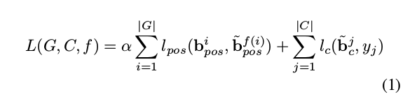


损失函数的详解：
为了为每一个标准真值分配唯一的一个候选假设，引入一个单射函数f：G→C。
给定f，定义在G和C上的有损函数为：

Slide 13

有损函数的详解：
也许有人会问：如果当有损函数也无法抉择时，该如何选择呢？（即当两个候选假设都有效地和同一个真值重叠的情况。）
答案是：选择在迭代次序靠前产生的边界框候选。所以模型会在序列的早期产生正确的假设值。
这种选择标准需要引入一个比较函数：

Slide 14
比较函数：
o_ij∈{ 0，1}是假设与标准真值实例不充分重叠的惩罚变量
r_j是LSTM输出的预测序列中的b_j的秩或索引
d_ij是边界框位置之间的L1距离
我们定义了一个由Δ产生的选择顺序。换句话说，当比较两个假设中的哪一个将被分配给标准真值时，首先考虑重叠，随后是秩，最后才是细粒度定位。

Slide 15
具体实现的细节：
图像被编码为1024维的GoogLeNet高层特征的每个网格单元为15*20大小的网格。
在模型中共有300个LSTM控制器在并行。而每个LSTM单元由250个存储器状态。
上一个LSTM的输出
LSTM单元
本次需要处理的GoogLeNet特性

Slide 16
模型的初始化：
在模型的训练过程中涉及到权重值，它所采用的初始化值是ImageNet的预先训练的权重。
涉及到权重，这就需要考虑到GoogLeNet和LSTM激活标准的不同。因此为了让GoogLeNet和LSTM的数据进行互通，模型中构建了一个缩放层，用来将GoogLeNet的激活减少100倍，这之后才能够和LSTM进行数据导入。
同理，全连接层的输出需要衬衣因子100来扩大。

Slide 17
模型的训练：
在本文所讲述的模型训练中，采用了一个名为Convolutional architecture for fast feature embedoling的深度学习框架。
前面所提到的将图像的高维描述符解码为一组边界框，LSTM在解码过程中充当一个控制器的作用。而LSTM组成的深度神经网络在训练中会被进行10万次到80万次迭代，在这个过程中学习效率逐渐收敛。

Slide 18
模型的训练：
当然，也许有的同学会问：LSTM的每一个输出（代表了每一个对象和边框信息）在进行选取最终预测时会同等考虑吗？
这就引出了另一个名次“权重”，这些权重被绑定在每个图像区域和LSTM之间。用来决定每个GoogleNet特性在处理时所占比重。
虽然这样做使模型的AP（平均精确度）降低了，但是它却使模型的整体性能提高了。

Slide 19
谢谢观赏

